Slide 1
Растения и животные в верованиях жителей Воронежской области
Автор: ученица 8 класса «А»
МБОУЛ «ВУВК им. А.П. Киселёва»
Казакова Кристина
Руководитель: Пономарева Е.В.

Slide 2
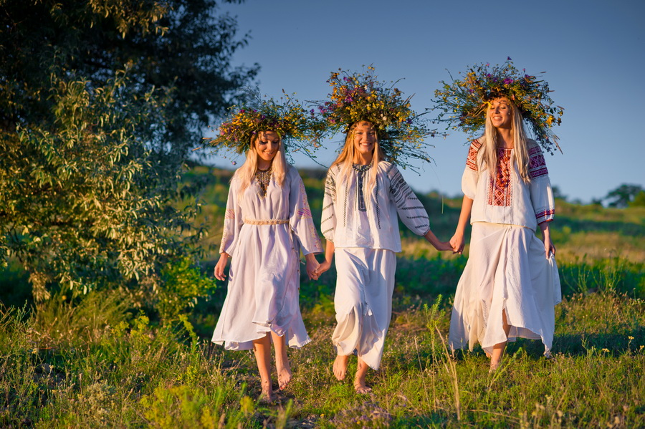
Самые древние верования – поклонение предметам и явлениям ближайшего окружения
Фетишизм – поклонение предметам
Анимизм (от лат «анима» - душа) – поклонение растениям
Тотемизм – поклонение животным как прародителям
С верой в животных связано явление оборотничества. Это процесс, когда животное превращается в человека и наоборот.

Slide 3
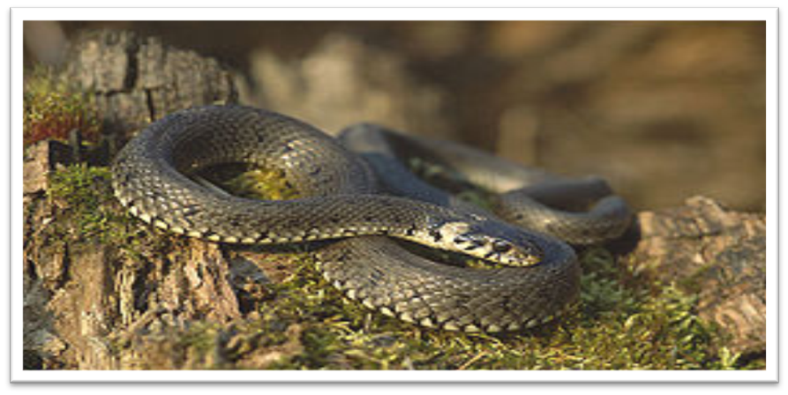
Уж
УЖ (Natrix natrix) наиболее известный и широко распространенный вид рода. Уж хорошо отличается от всех других наших змей двумя большими, хорошо заметными светлыми пятнами (желтые, оранжевые, грязно-белые), расположенными по бокам головы. Пятна эти имеют полулунную форму и спереди и сзади окаймлены черными полосами. Иногда встречаются особи, у которых светлые пятна слабо выражены или отсутствуют. Цвет верхней стороны тела ужа от темно-серого или бурого до черного, брюхо белое, однако по средней линии живота тянется неровная черная полоса, которая у некоторых особей настолько расширена, что вытесняет почти весь белый цвет, сохраняющийся лишь в области горла. Длина тела ужа может достигать 1,5 м, однако обычно не превышает 1 м; самки заметно крупнее самцов

Slide 4
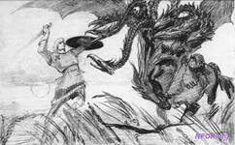
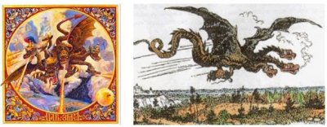

Slide 5
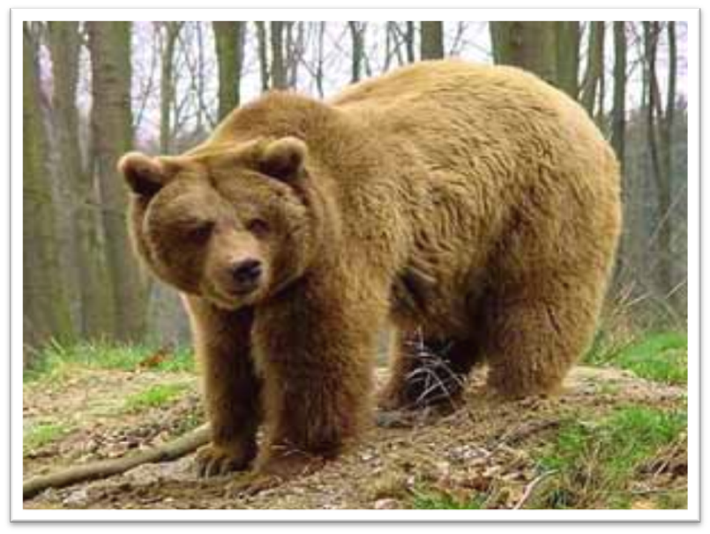
Медведь
МЕДВЕДЬ БУРЫЙ (Ursus arctos) Внешний вид этого огромного зверя настолько хорошо известен, что нет нужды его описывать. Несмотря на усиленную охоту, до сих пор встречаются медведи массой до 750 кг, при длине тела 2,5 м; встав на дыбы, такие гиганты достигают 3 м. Удивительно велика изменчивость окраски бурых медведей, причем не только в разных частях ареала, но и в ограниченных районах. Наряду с типичными темно-бурыми встречаются почти черные и светло-палевые звери. В сравнительно недавнем прошлом бурый медведь населял почти всю Европу, включая Англию и Ирландию, горы Атласа в Северной Африке, северную половину Азии, Северную Америку, причем водился не только в лесах, но местами выходил и в степи.

Slide 6
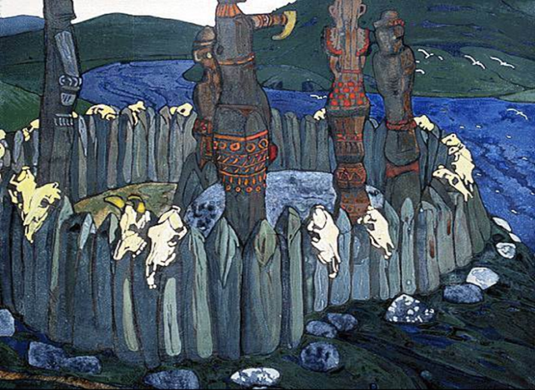
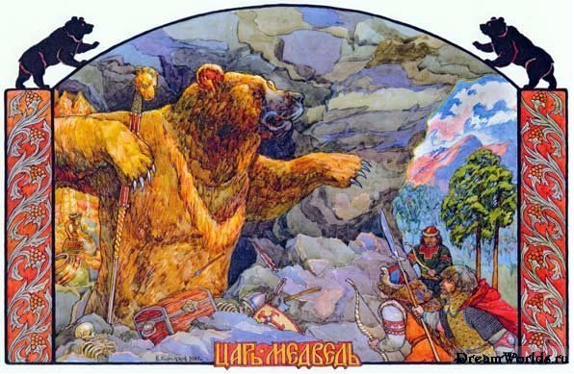
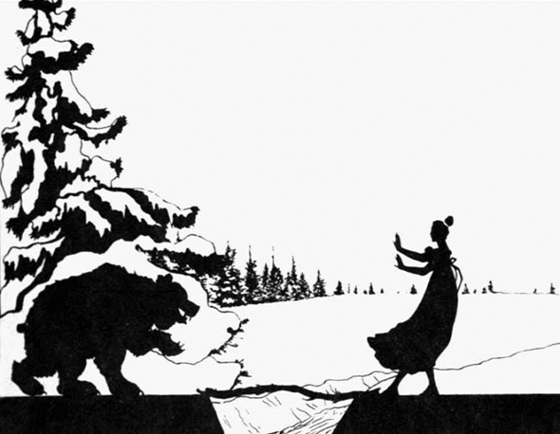
Медведь
Как и на всякое тотемное животное (животное, которому поклонялись). На медведя наши предки периодически устраивали ритуальную охоту, а потом – ритуальное поедание всей общиной его мяса и крови, после чего остатки трапезы захоранивались. Древние охотники верили, что, съев кусочек медвежьего мяса или отведав крови медведя, они обретут все свойства своего тотема, а главное, будут такими же сильными, как этот зверь.

Slide 7
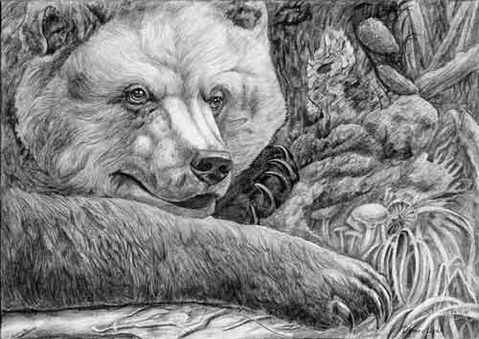
Так как хозяином языческого леса был самый сильный зверь — Медведь, — он считался защитником от всякого зла и богом плодородия, а потому именно с весенним пробуждением медведя древние славяне связывали наступление весны. По этой же причине практически до XX в. многие крестьяне хранили в своих домах медвежью лапу как талисман-оберег, который должен защищать своего владельца от болезней, колдовства и всевозможных бед. Славяне полагали, что Медведь наделен большой мудростью, почти всеведением: именем зверя клялись, а нарушивший клятву охотник был обречен на гибель в лесу.
Это же мифологическое представление о медведе как о хозяине леса и могущественном божестве нашло свое отражение и в русских сказках. Истинное название этого зверя-божества было столь священным, что не произносилось вслух и поэтому не дошло до нас. Медведь — это прозвище зверя, означающее «недоед», в слове «берлога» сохранился и более древний корень — «Бер», т.е. «бурый» (берлога — логово бера).

Slide 8
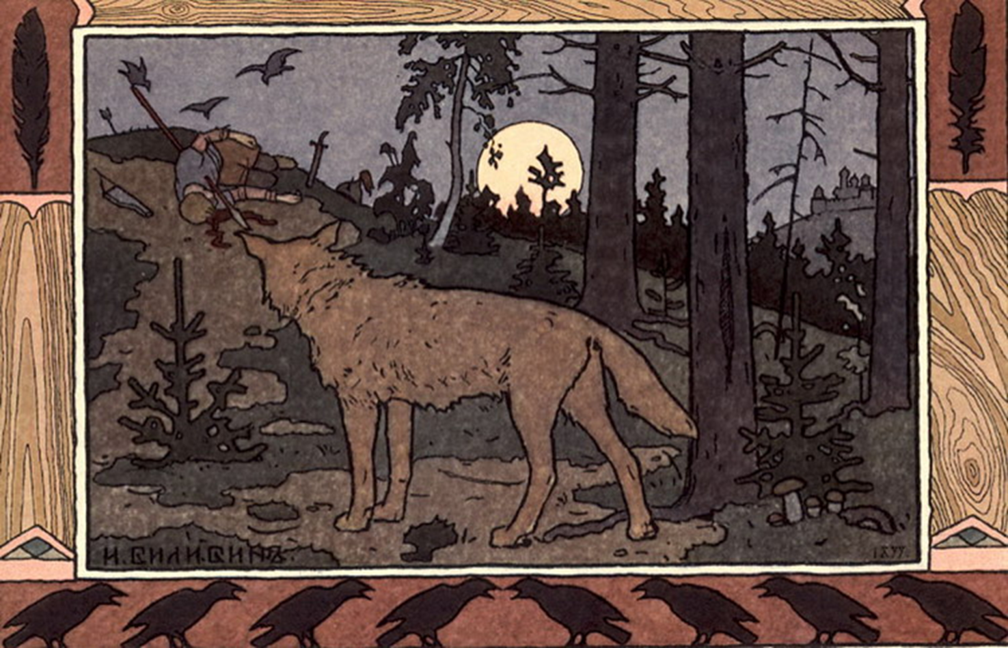
Волк
В нашем сознании образ волка наделён по большей части отрицательными чертами. Не совсем так дело обстоит в русском фольклоре: волк часто помогает героям сказок.Вспомните, когда волк в сказках проявляет себя положительно. Он считается пожирателем чертей, а встреча с волком в пути – добрая примета.

Slide 9
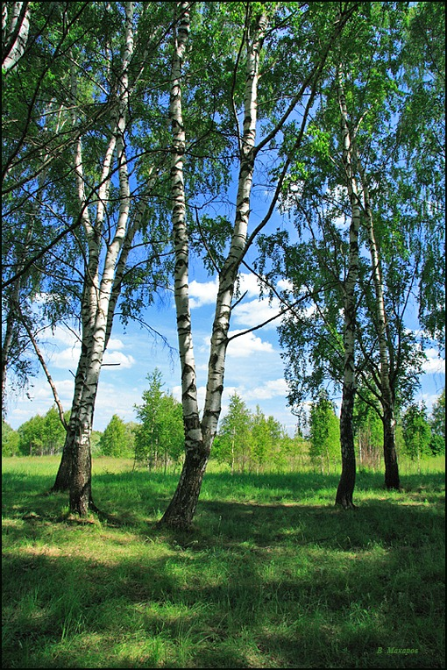
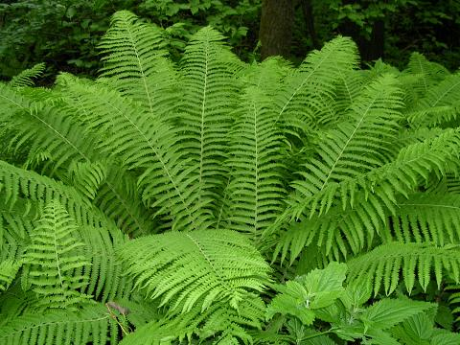
Растения

Slide 10
Береза - это едва ли не самое распространенное дерево в России, стройное, белое, с раскидистыми ветвями и шелестящими на легком ветру листьями. Береза всегда сопутствовала русскому человеку. По одним источникам, само слово «береза» появилось примерно в 7 веке и произошло от глагола «беречь». Во времена язычества у древних славян было божество, которое считалось матерью всех духов, – Берегиня. Берегиня была и символом плодородия, и защитницей людей. Славяне представляли ее в образе березы, как раз в это время, скорее всего, и появилось название дерева. По другим источникам, название своё получило дерево по цвету коры. У древних славян существовало слово "бер", которое означало «светлый, ясный, блестящий, белый». Именно от "бер" и образовалось сначала "берза", а потом берёза. Название коры берёзы «береста» связано с тем же корнем.
Берёза

Slide 11
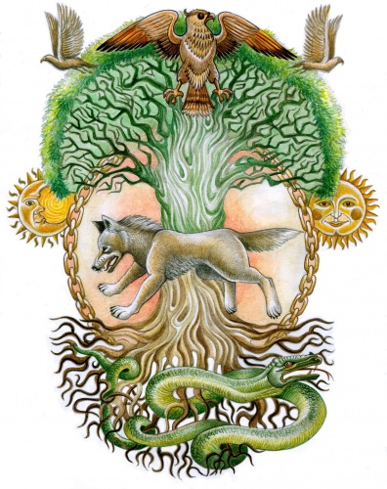
Народные приметы
Из березы течет много сока - к дождливому лету.
Коли береза перед ольхой лист распустит, лето будет сухое, если ольха наперед - мокрое. (Считали, что ольха - березе родня.)
Коли на Юрья березовый лист в полушку, то к Успению клади хлеб в кадушку.
Когда береза станет распускаться, сей овес.
Зазеленеет, покроется клейкими треугольничками листьев береза - время раскрываться почкам и на вишне, и на яблоне, и на груше. А людям пора в огородах картошку сажать.

Slide 12
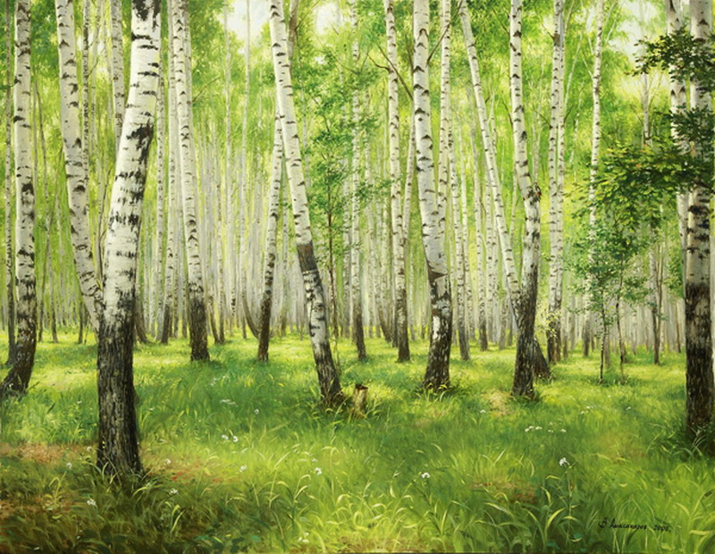
Берёза в пословицах и поговорках
Береза не угроза - где она стоит, там и шумит
Бела береста - да деготь черен
Для врага и береза - угроза
Зелена, а не луг, бела, а не снег, кудрява, а не голова

Slide 13
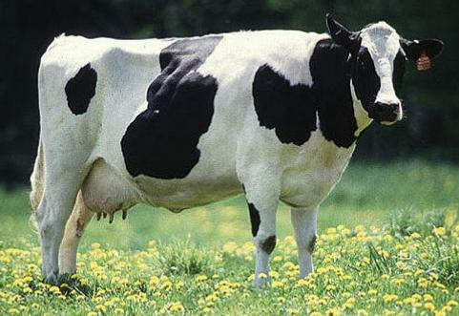
Домашние животные
Кошка – зверь очень любимый народом.
Корова — наиболее почитаемое из домашних животных.

Slide 14
Спасибо
за внимание!

